Slide 1


LĨNH VỰC PHÁT TRIỂN NHẬN THỨC
Đề tài: Nhận biết, phân biệt hình tròn, hình tam giác
Lứa tuổi: 3-4 tuổi
Giáo viên: NguyễnLê Hảo
Năm học: 2020 - 2021

Slide 2




Slide 3

Nhận biết, phân biệt hình tròn, hình tam giác

Slide 4



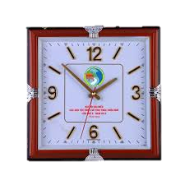
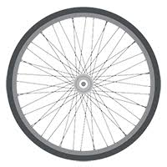
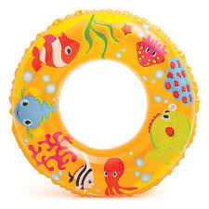



Bé hãy kể tên những đồ vật có dạng hình tròn, hình tam giác

Slide 5

Trò chơi 1: Ai nhanh hơn

Slide 6
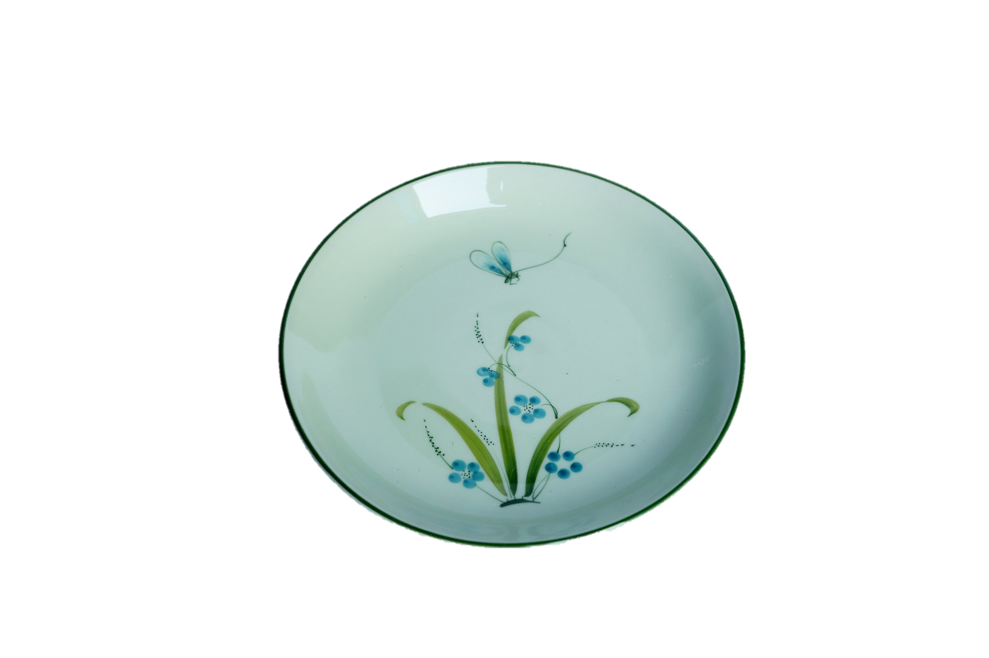
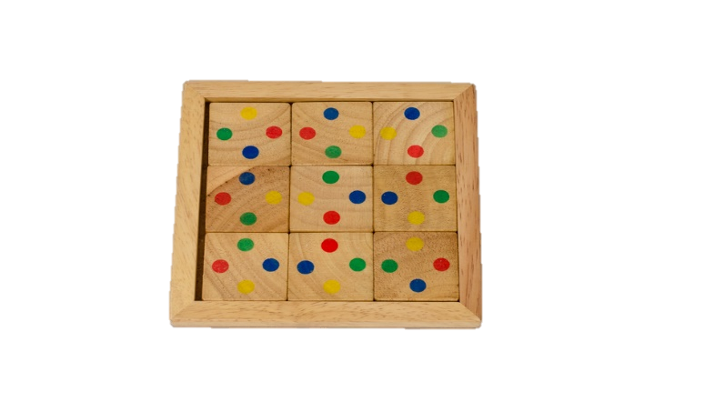
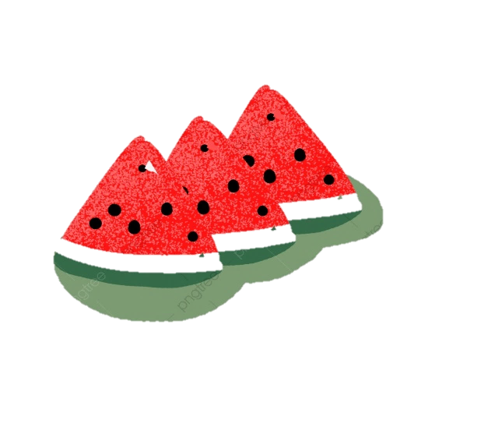
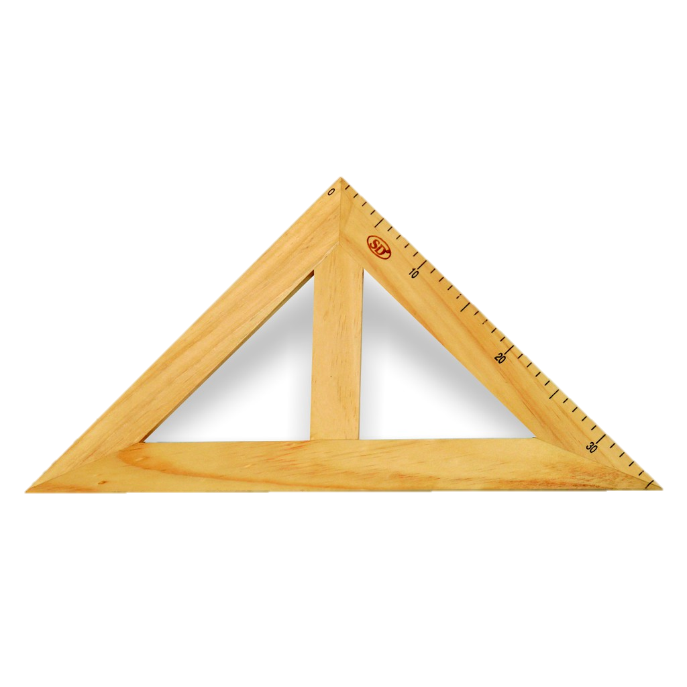




Trò chơi 2

